Slide 1
Турнир по обществознанию
6 класс.
Своя игра

Slide 2
Человек | 10 | 20 | 30 | 40 | 50
Семья | 10 | 20 | 30 | 40 | 50
Школа | 10 | 20 | 30 | 40 | 50
Труд | 10 | 20 | 30 | 40 | 50

Slide 3
Перечислите отличия человека от животного
Ответ:

Slide 4
Владеют речью Способны к творчеству Способны к прямохождению Способны к действиям по плану (целеполагание) Обладают фантазией Осознают самих себя Имеют хорошо развитый головной мозг Умеют производить орудия труда
Ответ:
Назад

Slide 5
Дайте определение понятию «личность».
Ответ

Slide 6
Ответ:
Личность – это совокупность качеств человека, которые приобретаются им в процессе жизни в обществе, в деятельности и общении.
Назад

Slide 7
Что характеризует человека как личность ? (1 вариант ответа)
Тип темперамента
Черты внешнего облика
Принадлежность к определённой расе
Умение общаться с другими людьми
Ответ:

Slide 8
Ответ:
4) Умение общаться с другими людьми.
Назад

Slide 9
Что из перечисленного человек наследует от своих родителей?
Воспитанность
Знания
Эмоции
Правила поведения
Ответ:

Slide 10
Ответ:
3) эмоции
Назад

Slide 11
Подростками являются: А. Школьники 5-6-х классов Б. Школьники 7-8-х классов.
1. верно только А 2. верно только Б
3. верно и А, и Б 4. нет верного ответа
Ответ:

Slide 12
Ответ:
3. верно и А, и Б
Назад:

Slide 13
Что объединяет эти пословицы?
Дело мастера боится.
Волка ноги кормят
Любишь кататься – люби и саночки возить
Хочешь есть калачи, так не сиди на печи
По заслугам и почёт
Ответ:

Slide 14
Ответ:
Право на труд
Назад:

Slide 15
В приведённом ниже списке указаны черты сходства потребностей и способностей человека и отличия потребностей от способностей человека. Выберите в первую колонку таблицы черты сходства, а во вторую – черты отличия. 1) открывают человеку новые возможности 2) влияют на деятельность человека 3) Выражаются в ощущении нехватки чего-либо 4) Меняются с возрастом.
Черты сходства | Черты отличия
? | ?
Ответ:

Slide 16
Ответ:
Черты сходства | Черты отличия
2) Влияют на деятельность человека | 1) Открывают человеку новые возможности
4) Меняются с возрастом | 3) Выражаются в ощущении нехватки чего-либо
Назад:

Slide 17
«Функции семьи»
семья
Ответ:

Slide 18
Ответ:
Репродуктивная
Воспитательная
семья
Общение
Хозяйственная
Назад:

Slide 19
Отметьте из предложенных ниже слов те, которые
ассоциируются у вас с термином «воспитание»:
1) развитие 6) личность
2) ответственность 7) контроль
3) образование 8) наказание
4) игра 9) влияние
5) труд 10) ремень
Ответ:

Slide 20
Ответ:
1,2,3,4,5,6,7,9
Назад:

Slide 21
Школьник готовится к контрольной работе. Установите соответствие между примером и элементом структуры деятельности
А) Пройденный материал | 1. Объект деятельности
Б) Школьник | 2. Субъект деятельности
В) Школьный учебник | 3. Цель деятельности
Г) Хорошая отметка | 4. Средство деятельности
Д) Словарь- справочник
Ответ:

Slide 22
Ответ:
А) Пройденный материал | 1. Объект деятельности
Б) Школьник | 2. Субъект деятельности
В) Школьный учебник | 3. Средство деятельности
Г) Хорошая отметка | 4. Цель деятельности
Д) Словарь -справочник | 3. Средство деятельности
Назад:

Slide 23
Все термины, приведенные ниже, за исключением одного, связаны с понятием «творчество». Укажите термин, не связанный с этим понятием.
1.Выдумка
2. Трафарет
3. Фантазия
4. Новизна
5. Чувство красоты.
Ответ:

Slide 24
Ответ:
2) трафарет
Назад:

Slide 25
СООТНЕСТИ ПОНЯТИЯ И ИХ ЗНАЧЕНИЕ
ПОНЯТИЯ
ЗНАЧЕНИЕ
РЕСУРСЫ
ТРУД
ПОТРЕБНОСТИ
ЭКОНОМИКА
ХОЗЯЙСТВО СТРАНЫ В ЦЕЛОМ ИЛИ ЕГО ЧАСТЬ
СРЕДСТВА, ЦЕННОСТИ, ЗАПАСЫ
ДЕЯТЕЛЬНОСТЬ ЧЕЛОВЕКА, НАПРАВЛЕННАЯ НА ДОСТИЖЕНИЕ ПРАКТИЧЕСКОГО РЕЗУЛЬТАТА
ОСОЗНАВЕМАЯ ЧЕЛОВЕКОМ НУЖДА В ЧЕМ-ЛИБО
Ответ:

Slide 26
Ответ:
B
C
D
A
Назад:

Slide 27
В приведённом ниже списке указаны черты сходства полной и неполной семьи. Выберите в первую колонку таблицы черты сходства, а во вторую черты отличия.
Объединяет кровных или близких родственников
Ведут общее хозяйство
Отсутствует один из родителей
Может быть 2-х и многопоколенной семьей
Черты сходства | Черты отличия
? | ?
Ответ:

Slide 28
Ответ:
Черты сходства | Черты отличия
1) Объединяет кровных или близких родственников 2) Ведут общее хозяйство | 3) Отсутствует один из родителей 4) Может быть 2-х и многопоколенной семьей
Назад:

Slide 29
“Угадай-ка!”
Она родилась в знатной семье, но старшие сестры жестоко с ней обращались, нарушали ее права, заставляли ее прислуживать им (т.е. рабство подневольный труд). Воспользовавшись своим правом на создание семьи, девушка была счастлива.
Она жестоко обращалась со своим мужем, дискриминация его прав проявлялась во всем ее отношении к нему: она заставляла его унижать собственное достоинство, но, обогащаясь, она осталась у разбитого корыта.
Ответ:

Slide 30
Ответ:
ЗОЛУШКА
СТАРУХА («Сказка о рыбаке и рыбке)
Назад:

Slide 31
«О нас и нашем классе»
Подготовьте презентацию о своем классе. Выполните следующее задание:
Расскажите о занятиях и увлечениях одноклассников
Какие взаимоотношения в вашем классе
Чем ваш класс лучше других
Ответ:

Slide 32
Ответ:
???????????????????????????
Назад:

Slide 33
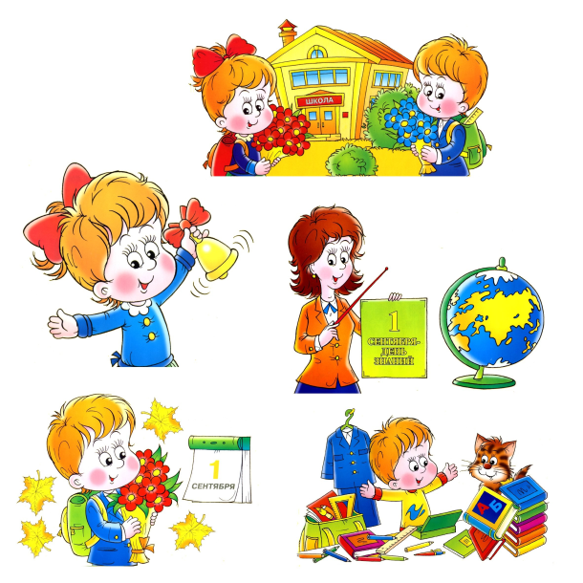
Какое слово объединяет представленные рисунки
Ответ:

Slide 34
Ответ:
ШКОЛА
Назад:

Slide 35
Соотнесите понятия и их определения
1 | Школа | А | Способность выполнять действия, приобретённая в результате обучения или жизненной практики
2 | Одноклассники | Б | Учебно-воспитательное учреждение, имеющее целью дать учащимся систему знаний основ наук, а также умения и навыки, необходимые для получения профессионального образования
3 | Умения | В | Понимание предмета, умение обращаться с ним, разбираться в нём, а так же использовать для достижения намеченных целей
4 | Знания | Г | Целенаправленное формирование в целях подготовки к участию в общественной и культурной жизни
5 | Класс | Д | Группа учеников, учащихся одного и того же года обучения
6 | Воспитание | Е | Школьные товарищи по классу, учащиеся или учившиеся в одном классе с кем-нибудь.
Ответ:

Slide 36
Ответ:
1 Б 2Д 3А 4 В 5 Е 6 Г
Назад

Slide 37
. Верно ли, что:
А. Подростки любят мечтать.
Б. Детские мечты всегда остаются фантазией?
1. верно только А 2. верно только Б
3. верно и А, и Б 4. нет верного ответа
Ответ:

Slide 38
Ответ:
1. верно только А
Назад:

Slide 39
Составьте «портрет»
Ответ

Slide 40
1. Жить по средствам 2. Экономить ресурсы семьи 3. Сотрудничество и взаимопомощь членов семьи- условие успеха в домашних делах
Назад

Slide 41
Составьте 3 правила на тему Учимся жить дружно в классе
Ответ:

Slide 42
Учимся не обижать других грубым словом
Учимся уважать друг друга
Умей держать слово и т.д.
Назад

